Slide 1
Krajowe i regionalne specjalizacje – perspektywy rozwojowe
Beata Lubos
Naczelnik Wydziału Polityki Innowacyjności,
Departament Innowacji, MR
Katowice , 22 czerwca 2017 r.

Slide 2
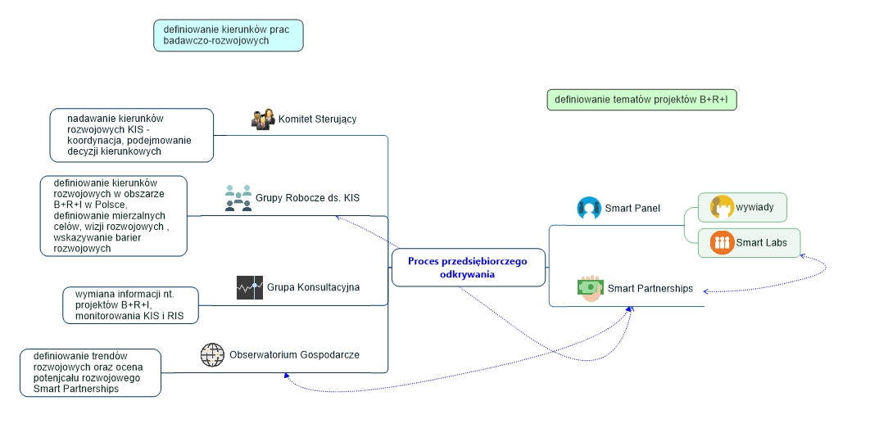
Monitorowanie KIS

Slide 3
System monitorowania Krajowej Inteligentnej Specjalizacji
Dane z gremiów PPO m.in. GR ds. KIS, GK ds. KIS
System monitorowania KIS
Dane w zakresie monitorowania KIS/RIS: m.in. lista wskaźników wspólnych, dane z PO
Wyniki badań i ewaluacji – m.in. analizy, ewaluacje tematyczne

Slide 4
Dane z programów operacyjnych i Horyzont 2020
Monitorowanie KIS
PO PC
RPO
PO IR
PO IŚ
Horyzont 2020
PO PW
PO WER
Dane pozyskiwane przez MR z IZ co kwartał

Slide 5
Monitorowanie KIS – Złożone wnioski (30.03.2017)
Liderzy
KIS 8 (765) BUD
KIS 19 (804) ITK
KIS 17 (954) ROB
KIS 15 (1038) GEO
Maruderzy
KIS 18 (86) FOTONIKA
KIS 16(61) (ELE)
KIS 20 (57) (ITM)

Slide 6
Monitorowanie KIS – Liczba wniosków (rekomendowane/złożone = success rate)
Liderzy
KIS 4 (RSLD), KIS 5 (ZYWN), KIS 8 (BUD), KIS 17 (ROB)
KIS 6 (BIO) i KIS 13 (NANO)
KIS 3 (WPL)
KIS 18 (FOTONIKA)
Maruderzy
KIS 7 (ENER)
KIS 15 (GEO)
KIS 16 (ELE)
KIS 2 (DiT)

Slide 7
Zmiany w stosunku do poprzedniego monitorowania
Grupa liderów pozostaje bez zmian
Wskaźnik sukcesu najwyższy w KIS poza grupą liderów (WYSOKA JAKOŚĆ WNIOSKÓW):
KIS 18, KIS 3, KIS 6, KIS 13
Na liście maruderów wciąż KIS 16 (Elek. druk), KIS 20 (ITM) oraz KIS 18 (FOT) - KIS 12 (WOD) spada z listy

Slide 8
Wartość wniosków dofinansowanych w POIR w podziale na regiony
Udział w wartości bezwzględnej
Udział zważony wielkością regionu (liczbą ludności)

Slide 9
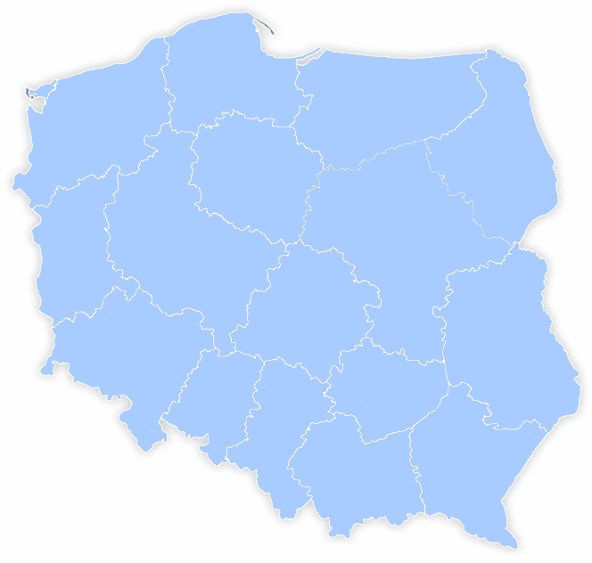
Krajowe inteligentne specjalizacje w regionach (wnioski w POIR)
KIS 1
KIS 15
KIS 7
KIS 4
KIS 15
KIS 9
KIS 7
KIS 7
KIS 13
KIS 17
KIS 1
KIS 9
KIS 4
KIS 11
KIS 15,17
KIS 19
KIS 15
KIS 17,1
KIS 11
KIS 7
KIS 15
KIS 9
KIS 9
KIS 17
KIS 15
KIS 1
KIS 15
KIS 1
KIS 9,2
KIS 15
KIS 7,19
KIS 7
KIS 1
KIS 9
KIS 17
KIS 13
KIS 11
KIS 4,10
KIS 1
KIS 7
KIS 15
KIS 9,17
KIS 15
KIS 7
KIS 15
KIS 17
KIS 19,1
KIS 9,17

Slide 10
Synergia tematyczna KIS i RIS
Krajowa inteligentna specjalizacja | Regionalna inteligentna specjalizacja – woj. śląskie
KIS 1 Technologie inżynierii medycznej, w tym biotechnologie medyczne KIS 2 Diagnostyka i terapia chorób cywilizacyjnych oraz w medycynie spersonalizowanej KIS 3 Wytwarzanie produktów leczniczych | medycyna
KIS 7 Wysokosprawne, niskoemisyjne i zintegrowane układy wytwarzania, magazynowania przesyłu i dystrybucji energii | energetyka
KIS 10 Nowoczesne technologie pozyskiwania, przetwórstwa i wykorzystania surowców naturalnych oraz wytwarzanie ich substytutów | energetyka
KIS 15 Inteligentne sieci i technologie geoinformacyjne | technologie informacyjne i komunikacyjne

Slide 11
Dziękuję za uwagę

